Slide 1
Beoordeel wat je belangrijk vindt
Een handig hulpmiddel bij het beoordelen van leerling-onderzoek

Slide 2
Beoordeel wat je belangrijk vindt
Programma:
Werkwijze: wat hebben we gedaan?
Resultaat: wat hebben we geselecteerd?
Intermezzo: Wat vindt u belangrijk?
Gebruik: hoe kan het gebruikt worden?
Zelf aan de slag met een verslag
Kort nabespreken

Slide 3
Beoordeel wat je belangrijk vindt
Werkwijze
Op zoek naar criteria om onderzoek te beoordelen....
Kort meetverslag
Verslag van een langlopend experiment
Uit 25 bronnen 67 documenten
Verslag van een experiment
Verslag van een profielwerkstuk

Slide 4
Beoordeel wat je belangrijk vindt
Werkwijze
Op zoek naar beoordelingsformulieren
nw-onderzoek
SLO
biologie
pws
scholen
scheikunde
natuurkunde
Individuele lijsten
lerarenopleiders
NLT
Universiteiten, hogescholen
afstudeerverslag
O&O verslag

Slide 5
Beoordeel wat je belangrijk vindt
Werkwijze
Rubriceren van alle criteria

Slide 6
Beoordeel wat je belangrijk vindt
Werkwijze
Enquête uitgezet onder lio's, docenten en lerarenopleiders: 58 vragen
Criterium:
Schifting: van VEEL belang en van ESSENTIEEL belang
van GEEN belang | van WEINIG belang | van VEEL belang | van ESSENTIEEL belang

Slide 7
Beoordeel wat je belangrijk vindt
Werkwijze
Wie? (N=77)

Slide 8
Beoordeel wat je belangrijk vindt
Werkwijze
Afhankelijk van wat we willen bereiken kijken naar criteria die we gaan beoordelen
Waar letten we op?
Letten we op alles tegelijk?
Duidelijkheid voor leerlingen
Hoe belangrijk vinden we dat?
Vinden anderen dat ook belangrijk?
Duidelijkheid voor de docent
Wanneer doen we dat?
(vooraf-tijdens-achteraf)
Betere spreiding in resultaten?

Slide 9
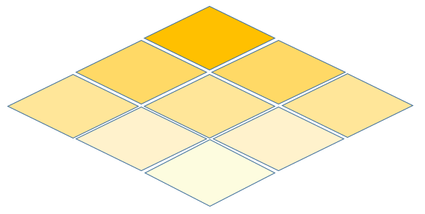
Intermezzo:
Hoe belangrijk vindt u deze aspecten?
Conclusie(s)
Werkplan
Inleiding
Evaluatie en reflectie
Onderzoeksopzet
Uitvoering van het onderzoek
Structuur, taal, vormgeving
Logboek
Proces (creativiteit, planning, samenwerking)

Slide 10
Beoordeel wat je belangrijk vindt
Werkwijze
Welke categorieën?

Slide 11
Beoordeel wat je belangrijk vindt
In totaal 112 criteria
resultaat

Slide 12
Beoordeel wat je belangrijk vindt
Resultaat
Kiezen:
Gewicht van de categorie
Gewicht van de criteria
Eigen criteria toevoegen

Slide 13
Beoordeel wat je belangrijk vindt
Resultaat
Gewichten in 4-punts schaal
Beoordeling leerlingen in 4-punts schaal
Resultaat leerlingen: cijfer en vergelijking met klassikaal gemiddelde

Slide 14
Beoordeel wat je belangrijk vindt
Gebruik
4 tabbladen:
Invullen Agendalijst
Invullen leerlingscores
Bekijken: leerlingresultaten
Gewichten kiezen

Slide 15
Beoordeel wat je belangrijk vindt
Gebruik
Bestand:
http://histoforum.net/elos
Zelf aan de slag
Met:
eigen meegebracht verslag
met verslag 'brekingsindex' (een verslag van een kort leerling experiment)
Verslag 'nagelbeugeltjes' (pws)
......

Slide 16
Beoordeel wat je belangrijk vindt
Zelf aan de slag
.....

Slide 17
Beoordeel wat je belangrijk vindt
Nabespreken
Mis je iets bij de rubriek 'categorieën'?
Is het duidelijk wat er bij de criteria staat/wordt bedoeld?
Is het gebruikersvriendelijk?

Slide 18
Beoordeel wat je belangrijk vindt
Zelf aan de slag
Opmerkingen: j.paus@slo.nl

